Slide 1
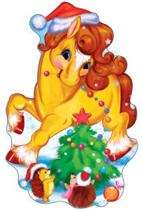
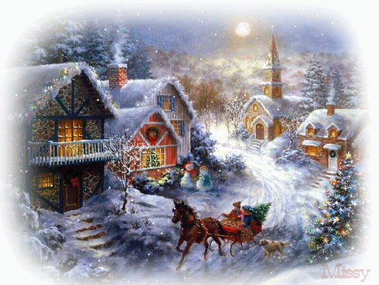
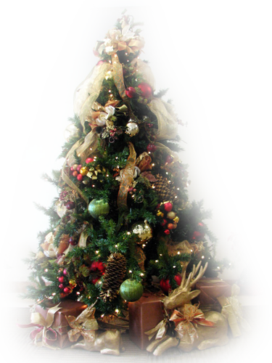
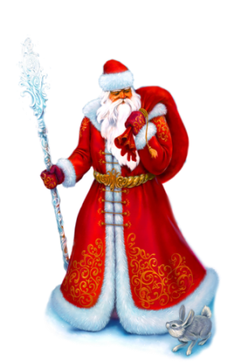
«Зимняя»
головоломка
Захаровская Ольга Юрьевна,
учитель начальных классов ГБОУ СОШ №347, г.Москва.

Slide 2
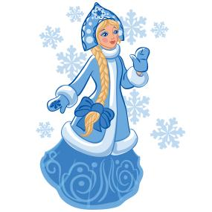
У
Г
С
Е
Н
Р
А
К
К
Л
А
Ё

Slide 3
К
Н
С
Е
Н
А
И
Ж

Slide 4
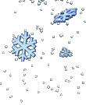
Н
Е
С
Г
А
П
Д
О

Slide 5
А
Т
Ж
С
У

Slide 6
Б
У
Р
О
С
Г

Slide 7
Е
Г
С
Н

Slide 8
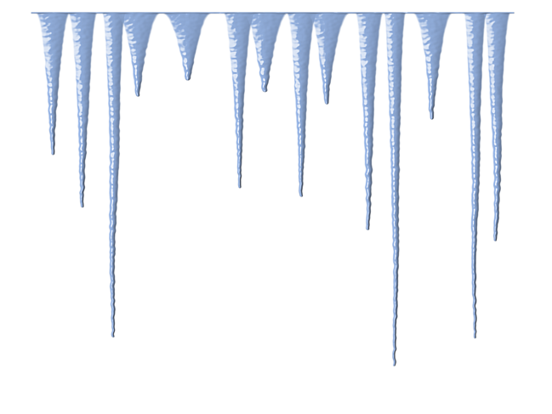
К
Л
С
О
У
Ь
С
А

Slide 9
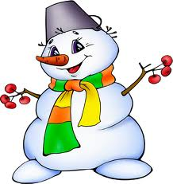
К
И
С
Е
Н
О
Г
В

Slide 10
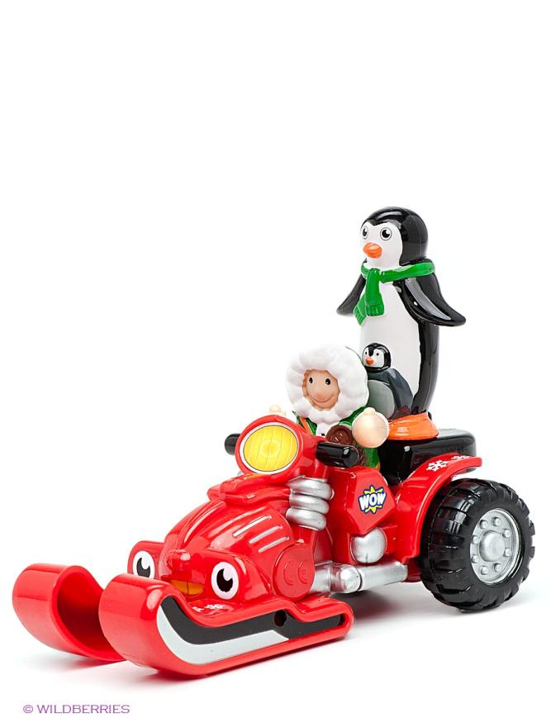
Н
С
Е
О
Г
О
Х
Д

Slide 11
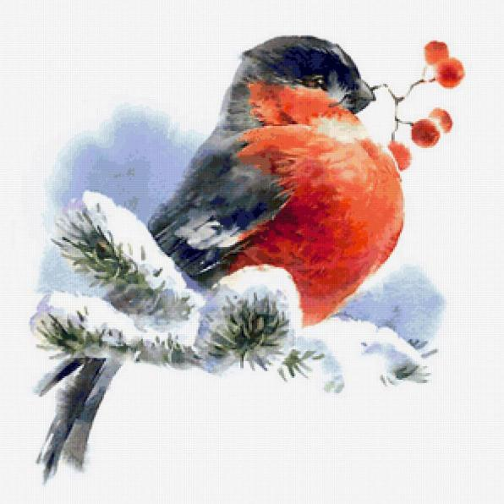
Н
Г
Е
С
Ь
И
Р

Slide 12
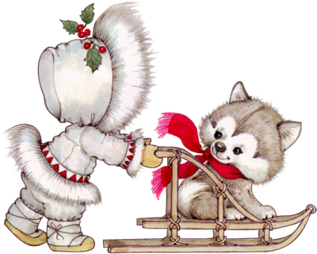
А
Л
А
К
З
И
С

Slide 13
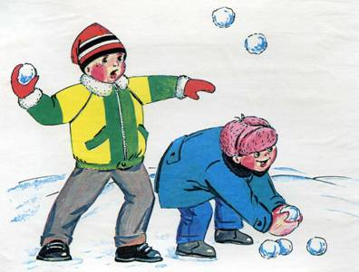
К
Ж
С
И
Е
Н

Slide 14
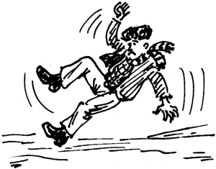
О
О
Д
Л
Л
Ё
Г

Slide 15
Ы
И
Л
Ж

Slide 16
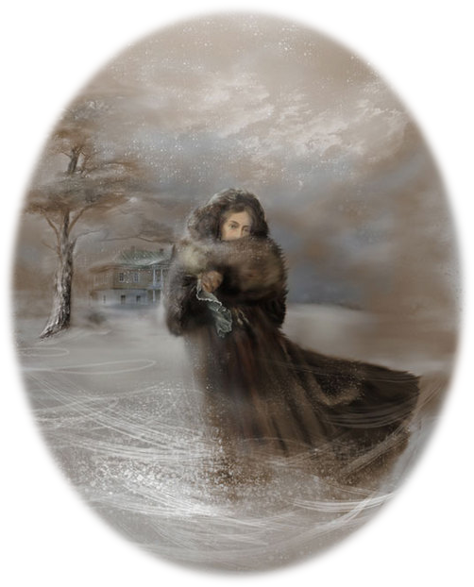
Е
М
Т
Ь
Е
Л

Slide 17
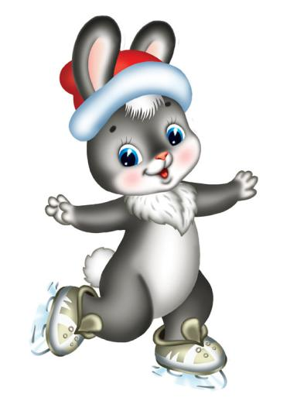
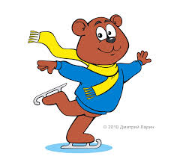
И
К
Н
О
Ь
К

Slide 18
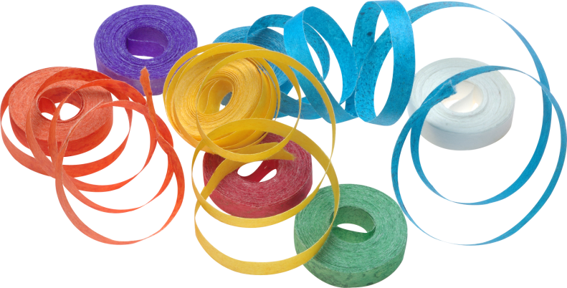
Е
Р
С
А
Н
П
Н
И
Т

Slide 19
Пусть
в Новом году
Вам сопутствует
Д
!
У
А
А
Ч

Slide 20
Интернет-ресурсы:
www.dedmoroz-nsk.ru
ditirasha.ru
www.myschelkovo.ru
www.fl.ru
www.lenagold.ru
www.ebirds.ru
dami.ru
detstvo.ua
www.babyblog.ru
www.stihi.ru
mamysamary.ru
ru.123rf.com
www.liveinternet.ru
family-child.ru

